Slide 1
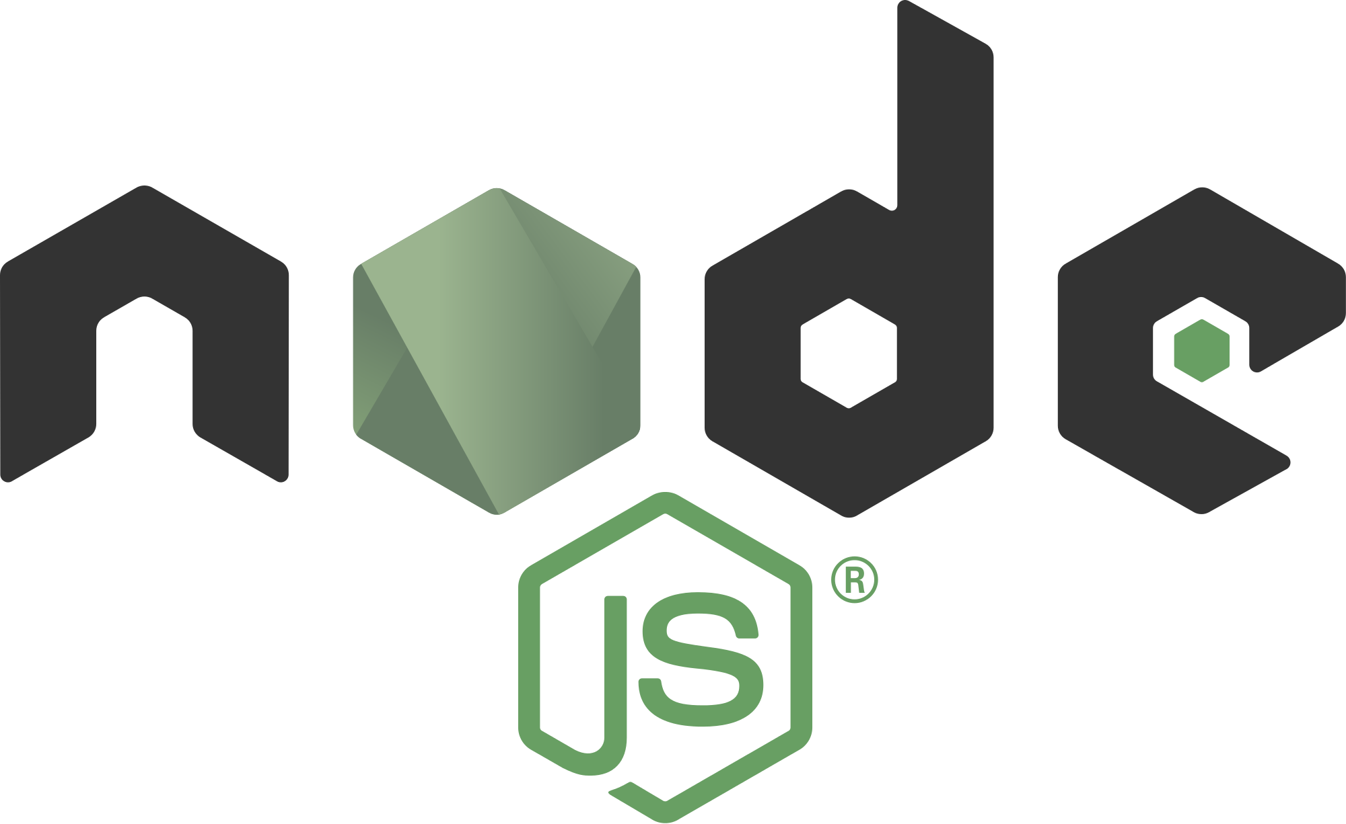
ePortfolio: Node.js

Slide 2
Agenda
Grundlagen
Vorteile und Nachteile
Beispiele und Anwendungsfälle
Selbstanwendung

Slide 3
Grundlagen
Javascript Framework
Open Source
Node.js basiert auf der V8 Engine
npm dient der Modulverwaltung

Slide 4
Grundlagen
Node.js ist single-threaded
Es gibt eine Event-Loop und Callbacks
Der Input und Output ist non-blocking

Slide 5
Grundlagen
Hilfreiche Commands in der README.md
Installationsanleitung in Github

Slide 6
Warum node.js?
Vorteile von node.js:
Asynchrone Codeausführung
Echtzeitfähige Standards möglich
Hohe Performance (single thread)
Client übergreifende Variablen (global)
Multiplatform kompatibel

Slide 7
Warum node.js?
Nachteile von node.js:
Serverneustart bei Codeupdate
Fehler stoppt Server (Lösung: forever)
Debugging ist komplizierter

Slide 8
Beispiel
Konsolenausgabe (demo1)
Sehr einfach realisierbar
Simpler Aufruf von console.log(„text“)

Slide 9
Beispiel
Webserver (demo3)
Sehr einfach dank Modulen
Sehr Ressourcenschonend
Extrem vielfältig einsetzbar

Slide 10
Beispiel
Webchat (demo4)
Echtzeit „einfach“ möglich
Sockets als Modul
Immer erweiterbar

Slide 11
Beispiel
Web Multiplayer Game
Skalierbar
Schnell
Echtzeit
Siehe browserquest

Slide 12
Beispiel
Offline Anwendungen
Konvertierung von Datenformaten
Berechnung von parallelen Abläufen
Simple/komplexe Projekte

Slide 13
An die Arbeit
Repository clonen (URL)
Konsolenfenster öffnen (win+r, cmd)
cd in Ordner demo(x)
Kommando „node <datei>.js“ ausführen

Slide 14
Useful urls
Nodeforum.de
Stackoverflow
Nodejs.org
https://www.tutorialspoint.com/nodejs/

